Slide 1



System zarządzania lotniskiem
Wykonali: Kacper Kilianek i Mateusz Cegielski

Slide 2
Wymagania projektowe:
Pobieranie danych lotów z tworzonych na potrzebę programu plików
Zautomatyzowana tablica odlotów (wyświetlanie)
Aktualny stan lotów (zmieniający się), np. odprawa, boarding…
Dane na temat terminala, godziny, typu samolotu dla danego lotu
ZAŁOŻENIE DODATKOWE: Moduł pod użytkownika umożliwiająca odprawianie pasażerów i przypisywanie im miejsc w samolocie
Przejrzysty, czytelny interfejs GUI
Animacje w GUI

Slide 3

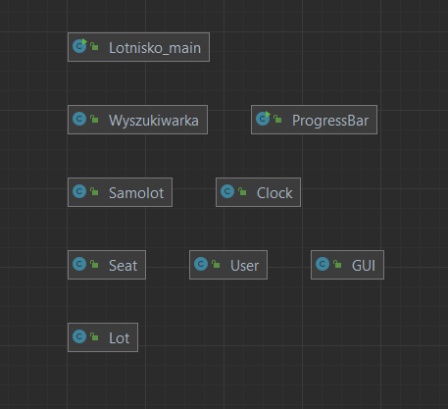
Utworzone klasy
z

Slide 4
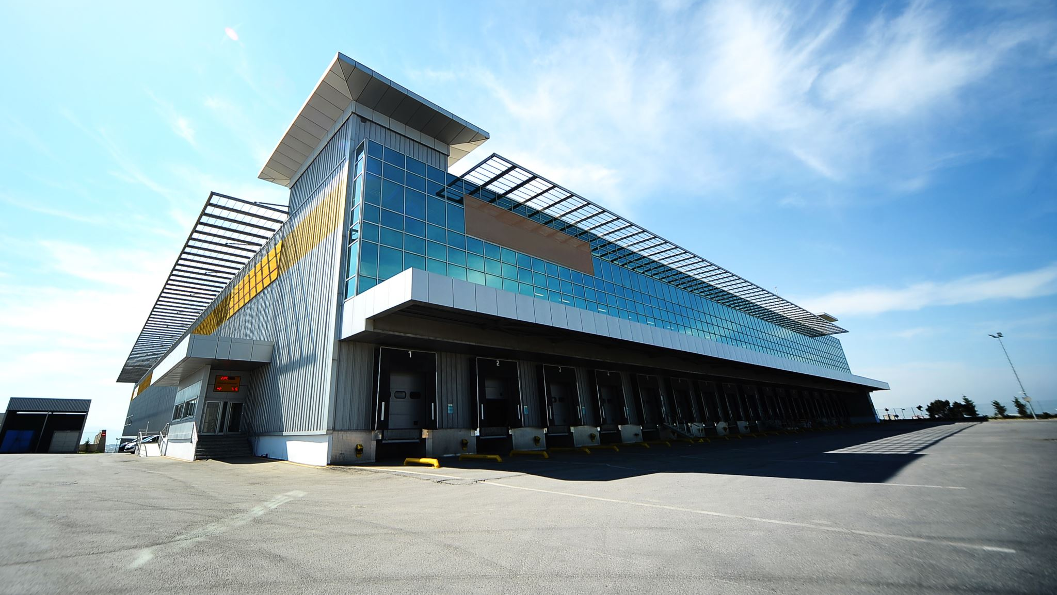
Lotnisko_main
z

Slide 5

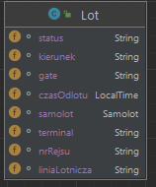
Lot
z

Slide 6

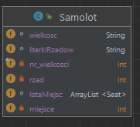
Samolot
z

Slide 7

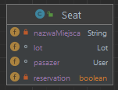
Seat
z

Slide 8

User
z

Slide 9

GUI – Graphic User Interface
z

Slide 10

Clock
z

Slide 11

Progress Bar
z

Slide 12

Wyszukiwarka – Filtrowanie lotów
z

